Slide 2
আজকের পাঠে সবাইকে
স্বাগতম

Slide 3
শিক্ষক পরিচিতি
পাঠ পরিচিতি
নুসরাত জাহান টিকলী
সহঃশিক্ষক
পূর্ব অষ্টগ্রাম সপ্রাবি
পঞ্চম শ্রেণি
বাংলা
অধ্যায়ঃ ৯
সময়ঃ ৩০ মিনিট

Slide 4
পাঠ পরিচিতি
বিষয়ঃ বাংলা
শ্রেণিঃ ৫ম
পাঠ শিরোনামঃ শব্দ দূষণ
পাঠ্যাংশঃ শহরের পাতি কাক ডাকে ----শব্দদূষন।
সময়ঃ ৪৫ মিনিট

Slide 5
শিখনফল
শোনাঃ ১.২.১ উচ্চারিত পঠিত বাক্য ,কথা মনোযোগ সহকারে শুনবে।
বলাঃ ২.১.১ প্রমিত উচ্চারণে ও ছন্দ বজায় রেখে কবিতা আবৃত্তি করতে পারবে।
পড়াঃ 1.5.2 বিরামচিহ্ন দেখে অর্থযতি বজায় রেখে সাবলীলভাবে অনুচ্ছেদ পড়তে পারবে।

Slide 6
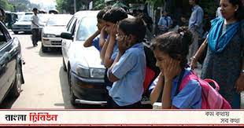
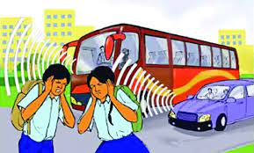
চল কিছু ছবি দেখি

Slide 7
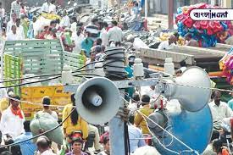
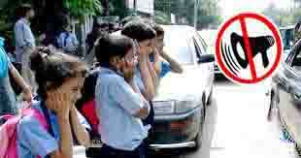
ছবি গুলো কীসের?
শব্দদূষণের
যেসব উচ্চ শব্দের কারণে আমাদের কানের স্বাভাবিক শ্রবণ ক্ষমতা ক্ষতিগ্রস্ত হয়,তাই শব্দদূষণ।

Slide 8
অনুমান করে বলতো আজ আমরাকী পড়ব?
আজ আমরা পড়ব
শব্দদূষণ
লিখেছেন সুকুমার বড়ুয়া
This Photo by Unknown Author is licensed under CC BY-NC

Slide 9
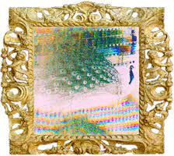
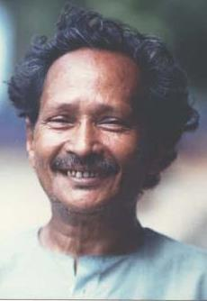
কবি পরিচিতি
জন্মঃ ১৯৩৮ সালের ৫ই জানুয়ারী চট্টগ্রামের রাউজান থানায়।
গ্রন্থঃপাগলা ঘোড়া,ভিজে বেড়াল, এলোপাতাড়ি প্রভৃতি।
পুরস্কারঃ শিশু সাহিত্যে বাংলা একাডেমি পুরস্কার।
সুকুমার বড়ুয়া

Slide 10
শিক্ষকের আদর্শ পাঠ

Slide 11
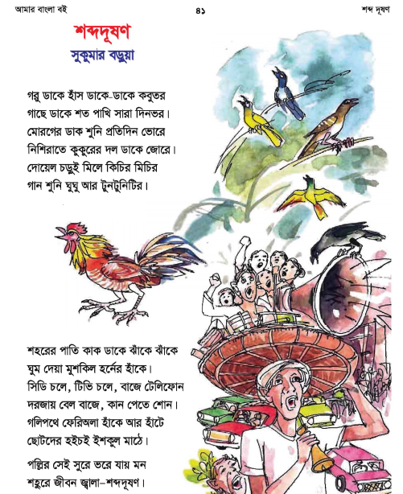
তোমরা পাঠ্য বইয়ের ৪১পৃষ্ঠা বের কর।
This Photo by Unknown Author is licensed under CC BY-SA

Slide 12
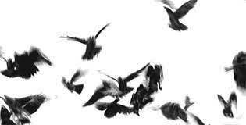
শহরের পাতি কাক ডাকে ঝাঁকে ঝাঁকে

Slide 13
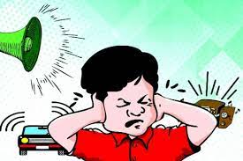
ঘুম দেয়া মুশকিল হর্নের হাঁকে ।

Slide 14
ছবির সাথে কবিতা পড়ি
সিডি চলে,টিভি চলে,বাজে টেলিফোন ।

Slide 15
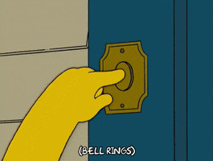
ছবির সাথে কবিতা পড়ি
দরজায় বেল বাজে,কান পেতে শোন।

Slide 16
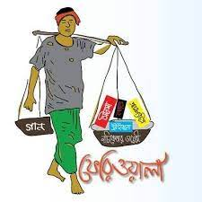
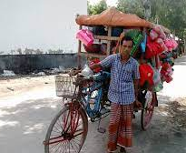
ছবির সাথে কবিতা পড়ি
গলিপথে ফেরিঅলা হাঁকে আর হাঁটে।

Slide 17
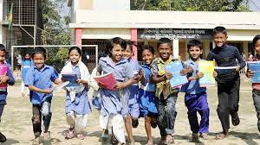
ছোটদের হইচই ইশকুল মাঠে।

Slide 18
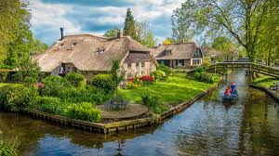
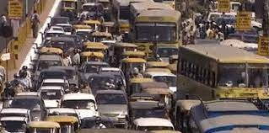
পল্লির সেই সুরে ভরে যায় মন
শহুরে জীবন জ্বালা-শব্দদূষণ।

Slide 19
যুক্তবর্ণ শিখি
শব্দদূষণ
=
ব্দ
ব + দ

Slide 20
শব্দের অর্থগুলো জেনে নেই
নিশিরাত
ভোর
কিচিরমিচির
মাঝরাত।
সকাল।
পাখির ডাক।
This Photo by Unknown Author is licensed under CC BY-NC

Slide 21
একক কাজ
পাঠ্যাংশটুকু একাকী আবৃত্তি কর।
This Photo by Unknown Author is licensed under CC BY-SA-NC

Slide 22
দলীয় কাজ
দোয়েল দল
কোয়েল দল
কবিতায় কোন কোন পশু ও পাখির কথা বলা হয়েছে।তার একটি তালিকা তৈরি কর।
গ্রামে কার কার ডাক শোনা যায়?তার একটি তালিকা তৈরি
কর।

Slide 23
মূল্যায়ন
সংক্ষেপে উত্তর দাও
১) ভোর বেলায় কার ডাকে তোমার ঘুম ভাংগে?
উত্তরঃ মোরগের ডাকে।
২) সকালবেলায় গ্রামের পরিবেশ তোমার কেমন লাগে?
উত্তরঃ সকাল বেলা গ্রামের পরিবেশ থাকে স্নিগ্ধ,শীতল, প্রতিনিয়ত অসংখ্য পাখির কলকাকলিতে মুখরিত থাকে,মনে আসে প্রশান্তি।

Slide 24
মূল্যায়ন
ফেরিঅলা
নিশিরাত
কিচিরমিচির
ক) --------------- চেঁচামেচি করো না, সবাই ঘুমুচ্ছে।
খ) ভোর বেলাতে পাখির ------------------ শুনতে শুনতে আমার ঘুম ভাংগে।
গ) ------------হাঁক দিচ্ছে--থালাবাসন চাই।

Slide 25
বাড়ির কাজ
শহুরে জীবন ও গ্রামের জীবনের মধ্যে তোমার কোনটি ভালো লাগে? গ্রামের জীবন সম্পর্কে ৪ টি বাক্য লিখে নিয়ে আসবে।

Slide 26
সবাইকে ধন্যবাদ

